Slide 1
Análisis de Variancia Multivariado
1. Introducción
2. Metodología Estadística
2.1 Formulación del modelo
2.2 Prueba de hipótesis
2.3 Pruebas estadísticas
3. Ejemplo de aplicación

Slide 2
1. Manova en DCA.
Introducción
El análisis de Variancia Multivariado (MANOVA) proporciona toda la técnica del diseño experimental y prueba de hipótesis a ser aplicados cuando se tienen en estudio respuestas múltiples, permitiendo obtener una mejor interpretación de los resultados de la investigación. Las correlaciones entre las variables respuestas es una de las razones para usar MANOVA en lugar de ANOVA. En MANOVA existen dos tipos de selección que son de interés: a) Seleccionar el subgrupo de tratamientos y b) lo más importante, seleccionar un subgrupo de variables respuestas.

Slide 3
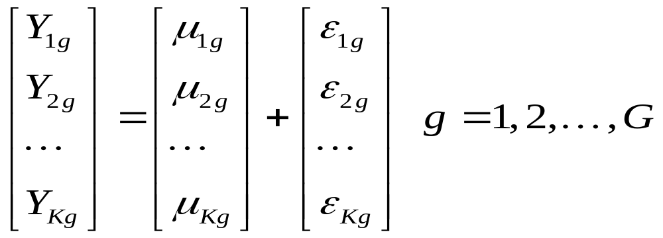
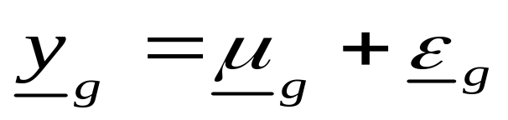
2.1 Formulación del modelo en el diseño completamente al azar
1. Modelo Aditivo Lineal
Se considera un factor y K variables dependientes (o respuestas) y G grupos del factor analizado. El modelo aditivo lineal es:

Slide 4
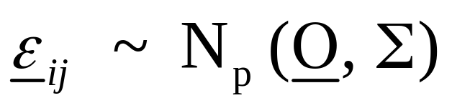
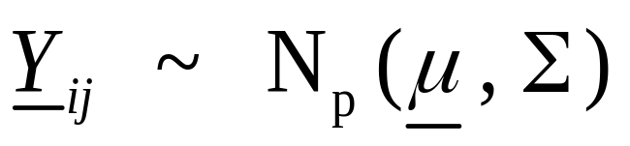
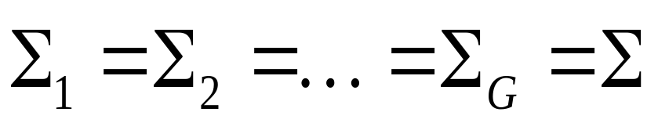
2.1 Formulación del modelo
2. Supuestos
Las asunciones más importantes para el modelo del MANOVA son:
Distribuciones Normales Multivariadas
Igualdad de matrices de variancias – covariancias.

Slide 5
2.1 Formulación del modelo
Las variables respuesta (dependientes) deben estar correlacionadas. Hacer la prueba de esfericidad de Bartlett.
NOTA: La violación del supuesto de normalidad multivariante tienen una pequeña influencia si los tamaños muestrales son grandes, lo mismo ocurre con el ANOVA. La falla de este supuesto crea problemas para usar el contraste de Box, de igualdad de matrices varianza covarianza, pero las transformaciones pueden corregir este problema.

Slide 6
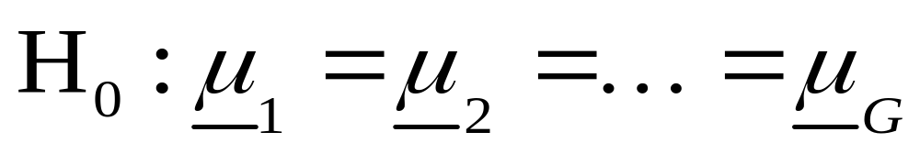
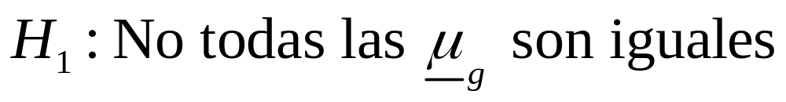
2.2 Pruebas estadísticas
Formulación de hipótesis
La hipótesis nula, implica una prueba de G vectores de medias de los tratamientos son iguales mientras que la hipótesis alterna prueba si algún vector es diferente.

Slide 7
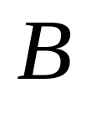

2.2 Pruebas estadísticas
En el análisis de variancia multivariado (MANOVA), se tienen matrices de sumas de cuadrados y productos cruzados correspondiente a los efectos del modelo. Así, para el diseño completamente al azar, se denotarán las matrices de las sumas y productos entre tratamientos por y dentro de tratamientos o error por .

Slide 8
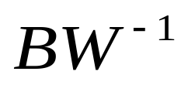
2.2 Pruebas estadísticas
Existen cuatro criterios que son los más usados como pruebas estadísticas, para probar la hipótesis Ho en el MANOVA. Estos criterios se basan en el cálculo de los autovalores de la matriz . La cantidad de autovalores diferentes de cero , se denota por s, siendo s=min(h,G), en donde h son los grados de libertad de la matriz hipotética y G el número de variables respuestas.

Slide 9
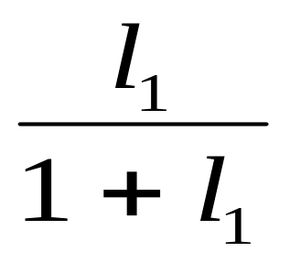
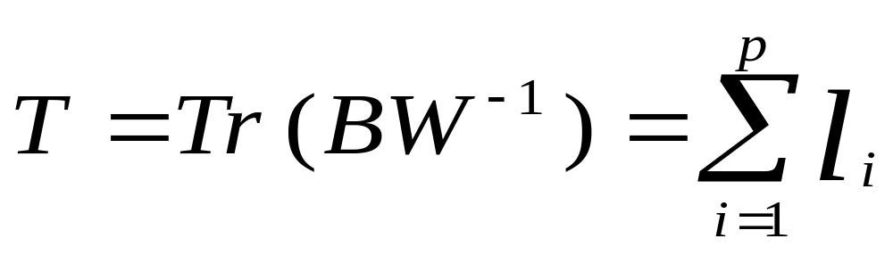
2.2 Pruebas estadísticas
1) Criterio del Máximo Autovalor (Roy` s)
Se basa en el máximo autovalor de
2) Criterio de la Traza (Lawley y Hotelling)

Slide 10
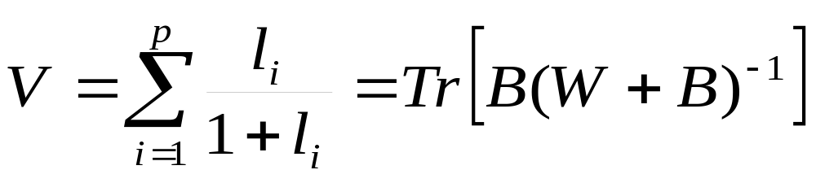
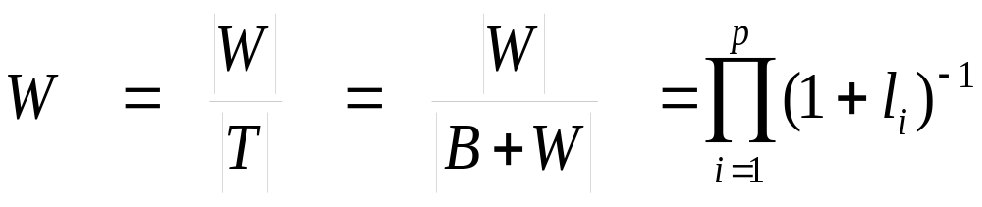
2.2 Pruebas estadísticas
3) Criterio de Bartlett – Nanda – Pillai
4) Criterio de Razón de verosimilitud (Lambda de Wilk` s)

Slide 11
3. Ejemplo de aplicación
1. Se quiere emplear el Manova en un estudio de 6 diferentes tipos de híbridos de maíz. Se utilizó un Diseño Completamente al Azar con 6 repeticiones. Las variables respuestas son:
Y1 = Rendimiento (Tn/Ha).
Y2 = Altura de planta (cm).
Y3 = Altura de mazorca (cm).
Y4 = Largo de mazorca (cm).
Y5 = Peso de mazorca (gr).
Ver el archivo Maiz

Slide 12
4. Manova en DBCA
Con el fin de proporcionar un panettone del agrado del público se realiza un pequeño experimento en horneado y mezclas.
Se consideraron las siguientes variables:
PuntajeMasa : Puntaje promedio de la masa del panetton.
PuntajeSabor : Puntaje promedio del sabor del panetton.
PuntajeRelleno : Puntaje promedio del relleno del panetton.
PuntajeOlor : Puntaje promedio del olor del panettones.
Siendo la variable tratamiento
Preparacion : Forma de preparación del panetton.
Siendo la variable de bloqueo:
Publico : miembros de diferentes instituciones educativas
El experimento se aplicó a 5 grupos de 4 personas de diferentes instituciones educativas. Los datos recolectados se presentan en el archivo de datos DBCA_Paneton.

Slide 13
5. Ejemplo de Aplicación Manova con experimentos factoriales en DCA
Se hizo un estudio con dos niveles de temperatura y dos niveles de tiempo, y con cada tratamiento (combinación de niveles de temperatura y tiempo) se registraron 5 repeticiones de contenido de caroteno y contenido de una vitamina 1en muestras de un kg de pimentón. Haga el Manova utilizando el Análisis Factorial en DCA. La data está en el archivo Pimenton.

Slide 14
6. Ejemplo de Aplicación Manova con experimentos factoriales en DBCA
Con la finalidad de validar los resultados del instituto “ReduFácil” se hizo un experimento con la alimentación y la exigencia física.
Se consideraron las siguientes variables respuesta:
Perdida_Peso: Kg de peso perdidos
Grasa_Corporal: Masa corporal
Glucosa: Nivel de glucosa sanguínea
Los factores fueron los siguientes:
Tipo_Dieta: Dieta1 (dieta cetogénica), Dieta2 (ayuno intermitente)
Tipo_Ejercicio: Ejercicio1 (fullbody), Ejercicio2 (máquinas)
El experimento se aplicó a 40 personas y se bloqueó por sexo.
Ver el archivo redufacil

Slide 15
7. Ejemplo de Manova en Ancova en DCA (Mancova en DCA)
Supongamos que una academia desea comparar dos métodos de enseñanza del álgebra, uno que implica el uso de nuevas tecnologías (hipertexto, etc.) y otro tradicional. Disponemos de dos grupos de una clase. Decidimos evaluar el aprendizaje con dos pruebas, una de problemas y otra teórica. También pensamos que sería adecuado realizar las dos pruebas antes de comenzar nuestra intervención y al finalizar la misma. Es importante caer en la cuenta de que la diferencia entre las mediciones posterior y anterior a la intervención indican la mejora obtenida por cada estudiante. Ver el archivo Algebra.

Slide 16
8. Ejemplo de Manova en Ancova en DBCA (Mancova en DBCA)
En un sistema de explotación intensivo de porcinos se desea evaluar 3 raciones de alimento en marranas con diferentes niveles de proteína (18%, 20% y 22%), y se considerará como covariables el peso al inicio del servicio y la grasa dorsal de las marranas. Se quiere determinar si hay efecto de las covariables sobre el peso de la camada de los lechones al nacimiento y en el número de lechones nacidos. Se consideró cada repetición como un bloque. Ver el archivo Marranas.

